Slide 1

가지마켓
팀명 : 가지가지 (지금 가지러 가지 ~)
팀원 : 임경식, 김은지, 나지은, 박성호, 심유경, 이안형

Slide 2

가지마켓
중고거래 맵 서비스 플랫폼 - 0. 목차
목 차
1. 서비스 개요
3
2. 문제 파악
4
3. 솔루션
5
4. 개발 방법
6
5. Journey Map
7
6. Flow Chart
8
7. 기대효과
9
8. 향후 발전 방향
10
9. 화면 구현
11
10. QnA
14

Slide 3
가지마켓
중고거래 맵 서비스 플랫폼 - 1. 서비스 개요
1.가지마켓이란?
• 당근마켓을 벤치마킹하여 사용자 중심의 경험을 강조한 중고거래 맵 서비스 플랫폼
• 기존의 단순 게시판형 시스템 중심에서 실시간 위치 기반 거래와 맞춤형 사용자 서비스를 통한 거래 최적화
2.중고 거래 시장 규모
글로벌 시장
(44조원)3)
연도 | 전체 시장 규모 | 특징
2008년 | 약 4조 원 | 주요 온라인 카페 중심의 거래
2021년 | 약 24조 원 | 팬데믹으로 중고 거래 폭발적 증가
2024년 | 약 30조 원 | 사용자 신뢰 시스템 및 지역 커뮤니티 강화
2025년 | 약 43조 원 (예상) | 치열한 중고거래 전성시대1), AI 옷 입고 똑똑해진다2)
국내 시장
(12.5조원)4)
당근마켓
점유율 (25.4%)
약 3.17조원4)5)
3.중고 거래 시장의 가치
• 경제적 가치 : 지속 가능한 소비 촉진, 소비자 비용 절감
• 환경적 가치 : 폐기물 감소와 자원 재활용
• 사회적 가치 : 지역 기반 커뮤니티 형성과 신뢰 네트워크 구축
• 성장 가능성 : 신뢰도 향상 기술을 도입한 플랫폼들의 시장 점유율 확대, 다양한 연령대와 계층의 접근성 증가
▲2023년 온라인 중고거래 플랫폼 TAM SAM SOM
1) https://www.hantoday.net/news/articleView.html?idxno=44595 2) https://www.chosun.com/economy/industry-company/2024/07/09/GBQNK6VQUFG47NPQKUAIII6Q7E/ 3) https://www.businessresearchinsights.com/market-reports/second-hand-trading-online-platform-market-113030
4) https://rdata.kbsec.com/pdf_data/20220613143117077K.pdf 5) https://www.ilyo.co.kr/?ac=article_view&entry_id=460536
Notes:
* 중고거래 플랫폼
** 중고거래시장
2023년 기준
https://www.statista.com/statistics/1255973/south-korea-second-hand-market-size/
우리나라(하나금융경영연구소): 32조원
https://www.statista.com/statistics/826162/apparel-resale-market-value-worldwide/
의류: 1970억 달러 (THREDUP) -> 41% 차지
https://besedo.com/blog/second-hand-online-marketplace/

Slide 4
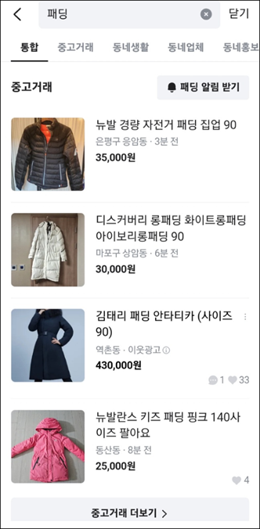
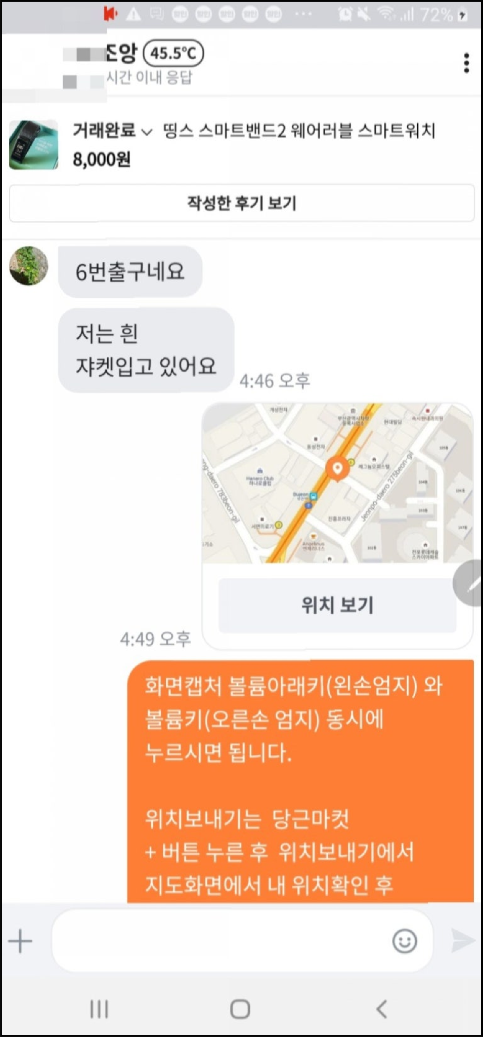
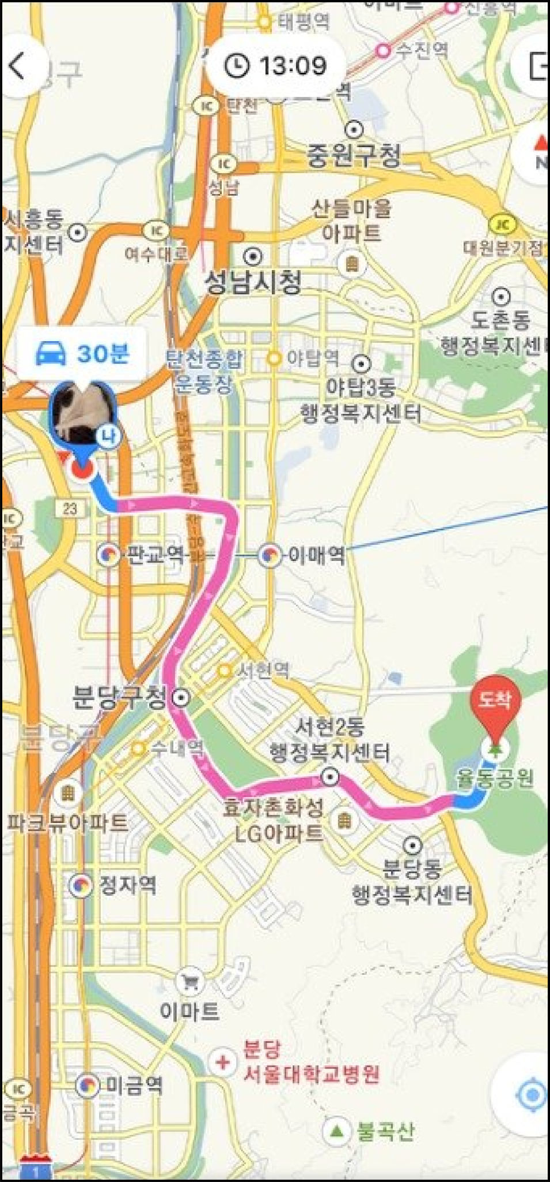
가지마켓
중고거래 맵 서비스 플랫폼 - 2. 문제 파악
문제점1.
문제점2.
1.위치 기반 판매 상품 확인 불가
2.상품 목록 한 눈에 보기 어려움
1.주소는 별도로 문의 필요
2.별도의 지도앱 실행 필요

Slide 5
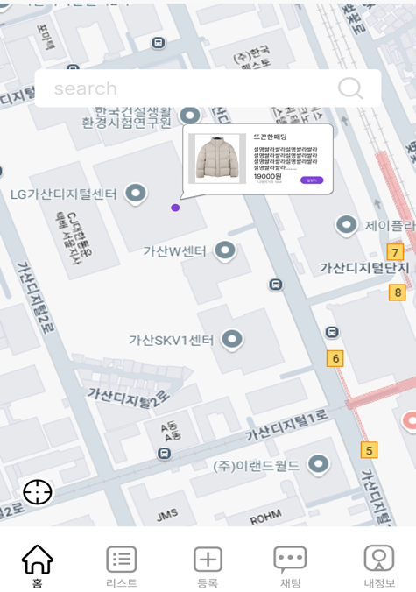
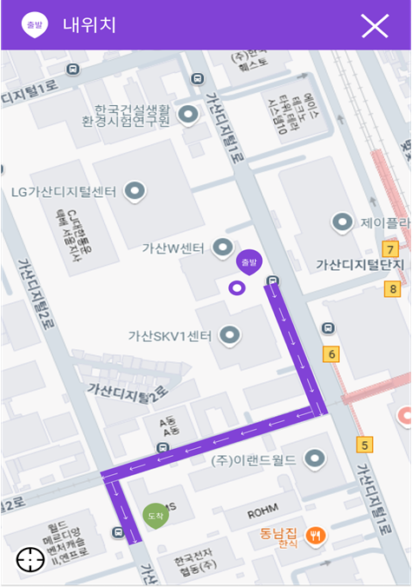
가지마켓
중고거래 맵 서비스 플랫폼 - 3. 솔루션
솔루션1. POP 시스템(Point of Production)
솔루션2. 플레이스 셰어 시스템(Place Share)
위치정보기반을 통해 내 주변 상품을 지도에서 보여줌
팝업에서 길 찾기 내비게이션 기능 바로 제공

Slide 6
가지마켓
중고거래 맵 서비스 플랫폼 - 4. 개발 방법
에어비앤비, 호갱노노 등 사이트를 참조하여 지도에서 데이터를 시각화하는방법을 참고
1.메인 지도 MapBox API
2.구글, 네이버, 카카오 로그인 API
3.내비게이션 보행로 데이터 활용
일정 지역에 파일럿 프로그램을 실행해
원활하게 서비스 되는지 확인,
사용자의 피드백 수용
벤치마킹
요구사항 정의서, 플로우 차트,
ERD 작성
API 및
기타 기능 조사
프런트엔드 및
백엔드 개발
프로토타입
테스트
1.기능 구현을 정리한 요구사항 정의서
2.서비스 전체 흐름의 플로우차트
3.DB 생성 테이블을 ERDiagram으로 작성
1.프런트엔드 : React, TypeScript 2.백엔드 : Nodejs(Express)
3.DB : PostgreSQL

Slide 7
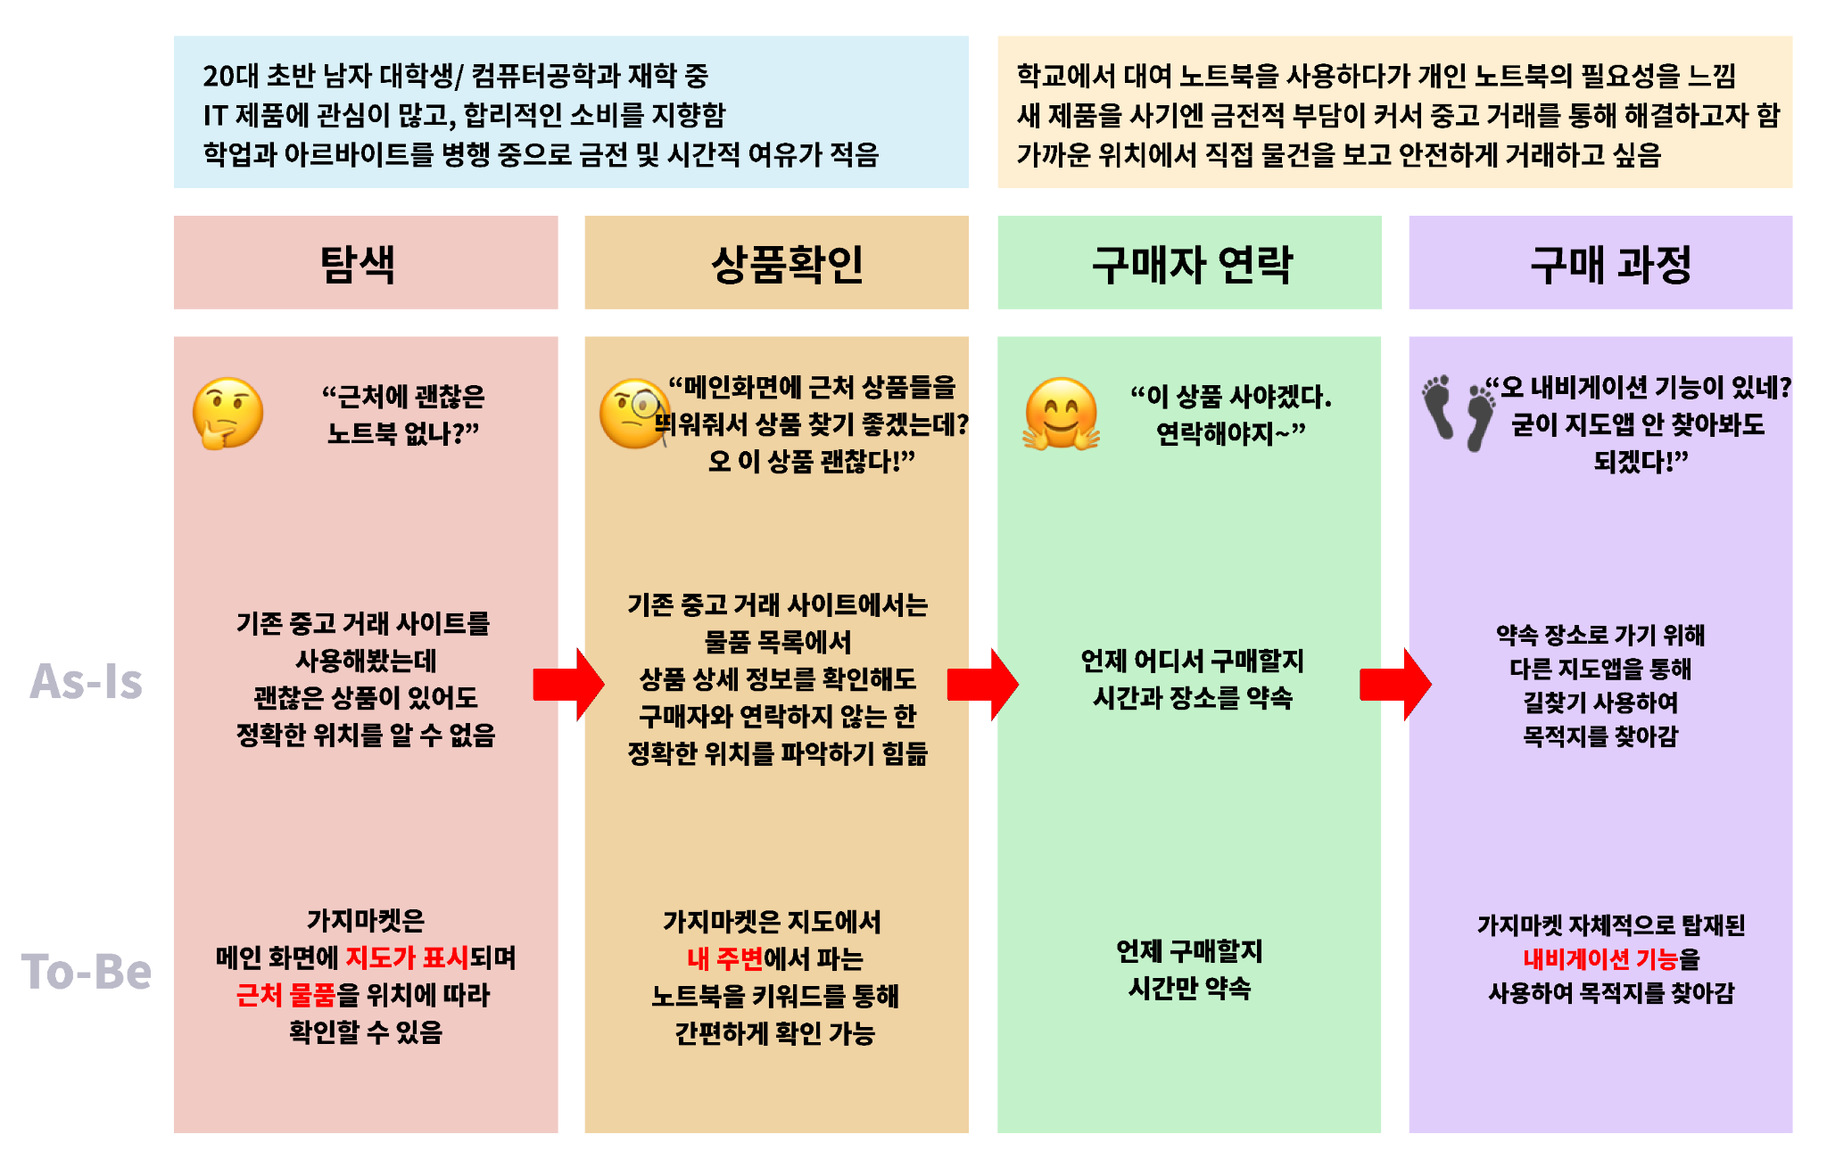
가지마켓
중고거래 맵 서비스 플랫폼 - 5. Journey Map

Slide 8
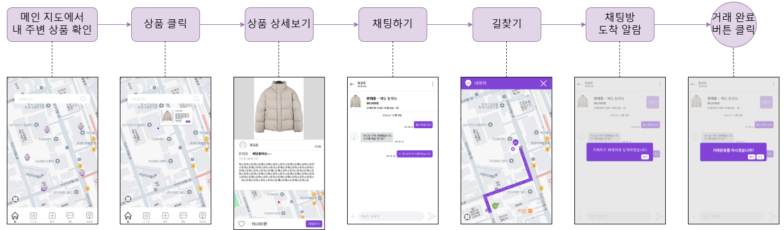
가지마켓
중고거래 맵 서비스 플랫폼 - 6. Flow Chart

Slide 9
가지마켓
중고거래 맵 서비스 플랫폼 - 7. 기대효과
중고 시장의 성장 가능성에 대한 기대효과
“환경적 가치”
“경제적가치”
“사회적 가치”
“기술의 발전”
비용 지출 감소
폐기물 감소와 자원 재활용으로 인한 탄소배출 감소 효과
지역 기반 커뮤니티 형성과 신뢰 네트워크 구축
거래 효율성 향상, 사용자 경험 개선,
환경 및 자원 관리 등

Slide 10
가지마켓
중고거래 맵 서비스 플랫폼 - 8. 향후 발전 방향
구분 | 목표 | 기능 | 기술적 발전 | 사회적 발전 | 경제적 발전 | 환경적 발전
Ver 1.0 (구매) | 물건 구매 간소화 (프로젝트 기능 구현 완료) | 1.위치정보기반 내 주변 상품 표시 2.내비게이션 기능 제공 | - | - | - | -
Ver 2.0 (등록) | 물건 등록 간소화 | 1.AI 기반 자동 등록 : 사진만 찍어도 상품 정보와 판매 게시물 자동 생성 | 1.AI 기반 이미지 인식 기술 개선 2.자동 분류 시스템 3.다국어 지원 | 1.디지털 소외 계층의 참여 확대 2.비영리 단체 협력 등 기부 문화 확대 | 1.판매자 진입 장벽 축소를 통한 사용자 유입 증가 2.비용 절감 3.업사이클링 산업 활성화 | 1.자원 재사용 촉진 2.탄소 배출 절감 3.AI 기반 재활용 프로세스 혁신
Ver 3.0 (구매) | 물건 구매 경험의 고도화 | 1.AI 기반 사진 검색 : 사진만 찍어도 상품과 시세를 자동 분석 및 제공 2.지역 기반 필터링 : 내 주변 상품부터 전국 상품까지 비교 가능 | 1.AI 기반 시세 예측 모델 2.AR/VR 기술 연계 3.다국적 사용자를 위한 다언어 지원 및 해외 배송 서비스 | 1.블록체인 활용 거래 신뢰성 향상 2.커뮤니티 활성화 3.소셜 기능 도입 - 팔로우 기능으로 관심 판매자 구독 | 1.플랫폼 매출 증가 2.데이터 기반 비즈니스 확장 3.파생 서비스 개발 | 1.환경 데이터 시각화 2.제조 감소로 인한 환경 보호 3.폐기물 감소 시스템

Slide 11

가지마켓
중고거래 맵 서비스 플랫폼 - 9. 화면 구현 (Ver 2.0)

Slide 12
가지마켓
중고거래 맵 서비스 플랫폼 - 9. 화면 구현 (Ver 3.0)

Slide 13
가지마켓
중고거래 맵 서비스 플랫폼 - 마침
중고시장의 표준,
가지마켓이었습니다.

Slide 14

가지마켓
중고거래 맵 서비스 플랫폼 - 10. Q&A

Slide 15
가지마켓
중고거래 맵 서비스 플랫폼 - 마침
감사합니다.

